Slide 1
探索世界：古代中国与世界的交往

Slide 2
守望相助 情义无价——“一带一路”朋友圈齐心战“疫”
新华社北京3月10日电
“3月7日晚，一个中国医疗专家组携防疫物资抵达巴格达，援助伊拉克疫情防控工作。”
“中国红十字会就派出志愿医疗专家团队抵达德黑兰，帮助伊朗共同抗疫。”
“意大利米兰的尼瓜尔达医院与武汉华中科技大学同济医院的专家通过远程视频连线，分享病房标准、炎症风暴处理方案、患者救助、医护人员防护等方面的经验。”
“中国企业克服了新冠病毒带来的不利影响，展现出强大的动员能力。”斯里兰卡公路发展局官员坎达姆比对“一带一路”合作项目充满信心。
哈萨克斯坦“一带一路”专家俱乐部成员阿依达尔·阿姆列巴耶夫说，中欧班列恢复运行是让中亚国家高兴的好消息。他相信，经过疫情考验后，“一带一路”国际合作将更加完善。

Slide 3
“一带一路”覆盖国家和地区

Slide 4
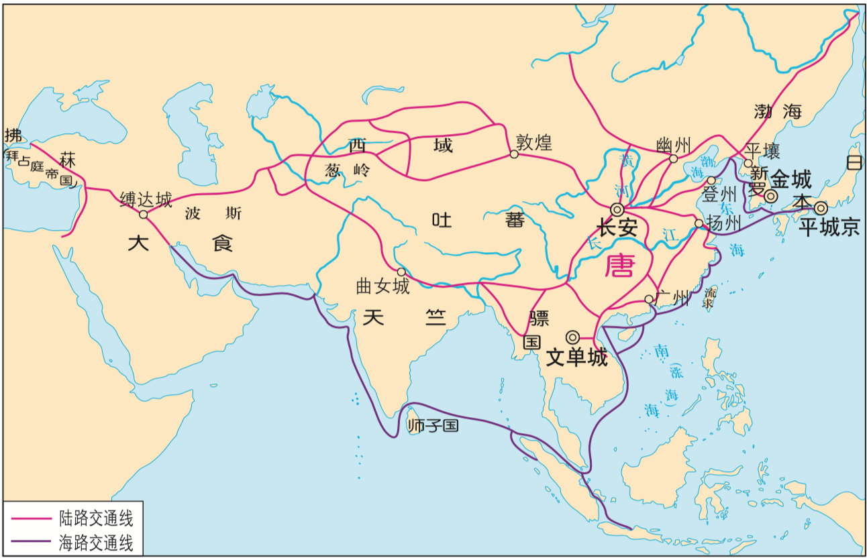
一、唐朝的对外交往
思考：唐朝对外交往有
哪些特点？
1.交通线路发达：
陆路多条线路和海路
2.交往范围广阔：
陆路：朝鲜、伊朗、阿拉伯以至欧非国家;
海路：朝鲜、日本、马来半岛、印度，波斯湾。
唐朝对外主要交通路线示意图

Slide 5
与日本的交往：
鉴真东渡日本，传播佛法
学问僧来长安学习佛法（空海）
日本派“遣唐使”学习制度、典籍、天文历法、书法艺术等。
与新罗的交往：
学问僧来长安学习佛法
派遣使节和留学生学习儒学、制度、律法等
朝鲜半岛音乐传入中国
与天竺的交往：
玄奘西行，到天竺学习佛法。写成《大唐西域记》
与大食的交往：
派遣使节
通过陆上和海上丝绸之路进行商业贸易，有些人在中国定居。

Slide 6
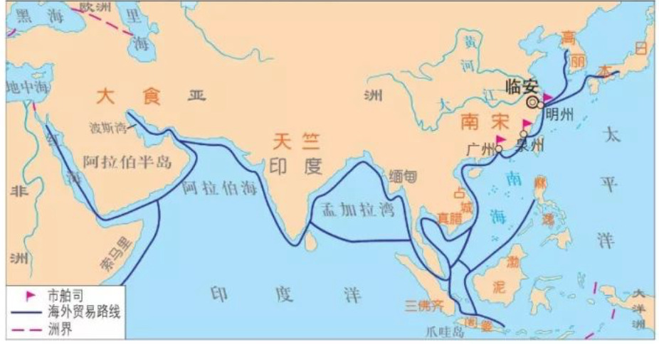
二、宋朝的海外贸易
思考：宋朝海外贸易有哪些特点？
范围广：朝鲜、日本、
越南、印度尼西亚、印度、阿拉伯半岛，非洲东海岸
外贸港口：
明州（宁波）、泉州、广州
商品：丝织品、瓷器、茶叶；香料、珠宝等
管理机构：市舶司
外贸税收成为重要财源
宋朝海外贸易图

Slide 7
思考：宋朝海外贸易繁荣的原因是什么？
“诸市舶纲首，能招诱舶舟……累价及五万贯、十万贯者，补官有差”
——《新编宋史∙食货志》
1.统治者重视海外贸易，实行有利贸易的政策。
2.手工业发达；商品经济发展、市场繁荣。
3.造船业发达，航海技术先进。

Slide 8
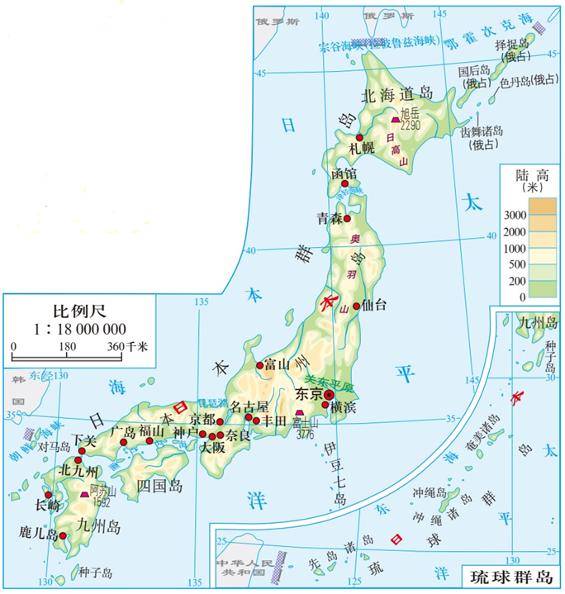
三、古代日本
5世纪初，大和国统一日本
6-7世纪，各阶级矛盾激化
646年开始，实行“大化改新”
日本地形图

Slide 9
“大化改新”主要内容
政治上：建立以天皇为中心的中央集权制度；地方设国、郡、里三级，中央派官。
经济上：
废除一切私地、私民，土地和部民收归国家所有，成为公地和公民。
实行班田法，国家定期将土地分给人民，不能终身使用，不允许买卖。
统一赋税，实行租庸调制。
日本模仿中国，建立中央集权制国家
Notes:
。

Slide 10
三、古代日本
5世纪初，大和国统一日本
贵族、佛寺、神社广占土地，形成庄园；
贵族和庄园领主为保护财产，豢养武士。武士集团日益重要。
6-7世纪，各阶级矛盾激化
646年开始，实行“大化改新”
10世纪初，中央集权体制开始瓦解
日本地形图

Slide 11
三、古代日本
以天皇为首的朝廷只保有名义上的中央政府称号，实权由以将军为首的幕府掌握。武士与将军结成主从关系。将军赐予武士官职和俸禄，武士对将军宣誓效忠，并承担纳贡和兵役等义务。
5世纪初，大和国统一日本
6-7世纪，各阶级矛盾激化
646年开始，实行“大化改新”
10世纪初，中央集权体制开始瓦解
12世纪末，源赖朝在镰仓建立幕府
日本进入幕府政治时期
日本地形图

Slide 12
三、古代日本
5世纪初，大和国统一日本
6-7世纪，各阶级矛盾激化
646年开始，实行“大化改新”
10世纪初，中央集权体制开始瓦解
12世纪末，源赖朝在镰仓建立幕府
17世纪，德川幕府开始锁国，抵御外来影响
日本地形图

Slide 13
四、古代朝鲜
材料 7 世纪末，新罗初步统一了朝鲜半岛，模仿中国建立中央集权国家。10 世纪初，新罗人王建建立高丽王朝。高丽王朝仿效中国唐朝制度，中央政府设三省六部，地方划分为十道，推行土地国有，引入科举考试选拔 官员，中国的儒家经典和词章之学广为传播。14 世纪末， 高丽大将李成桂自立为王，迁都汉城，改国号为朝鲜。16 世纪末，日本丰臣秀吉派20万大军侵略朝鲜，朝鲜请求明朝支援，明朝派军队赴朝鲜作战，明朝大将邓子龙，朝鲜大将李舜臣在战斗中壮烈牺牲，经过7年的艰苦奋斗，中朝军民取得了抗击日本侵略的胜利。
——《中外历史纲要》下册
思考：在朝鲜半岛国家维护统一和巩固统治的过程中，中国起到了哪些作用？
学习中国先进的政治、经济和考试制度，建立中央集权国家；
学习和传播儒学等文化；
中国在军事上援助朝鲜抗击侵略，维护朝鲜独立统一。

Slide 14
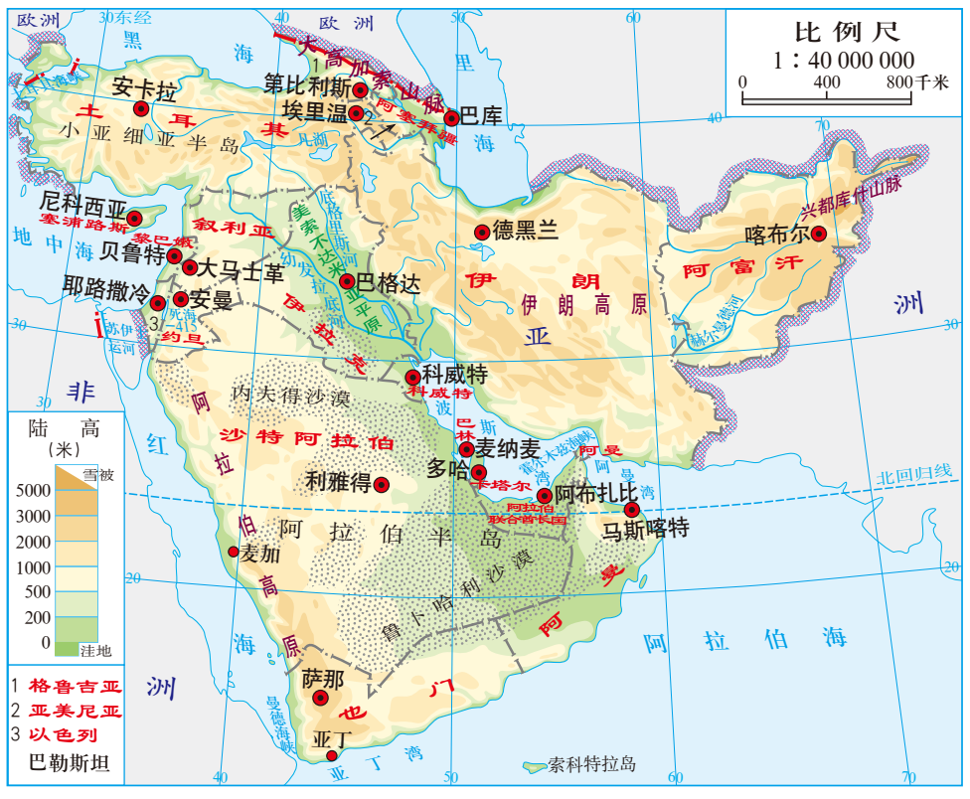
五、古代阿拉伯帝国
游牧生活
氏族部落
多神崇拜
阿拉伯半岛地形图

Slide 15
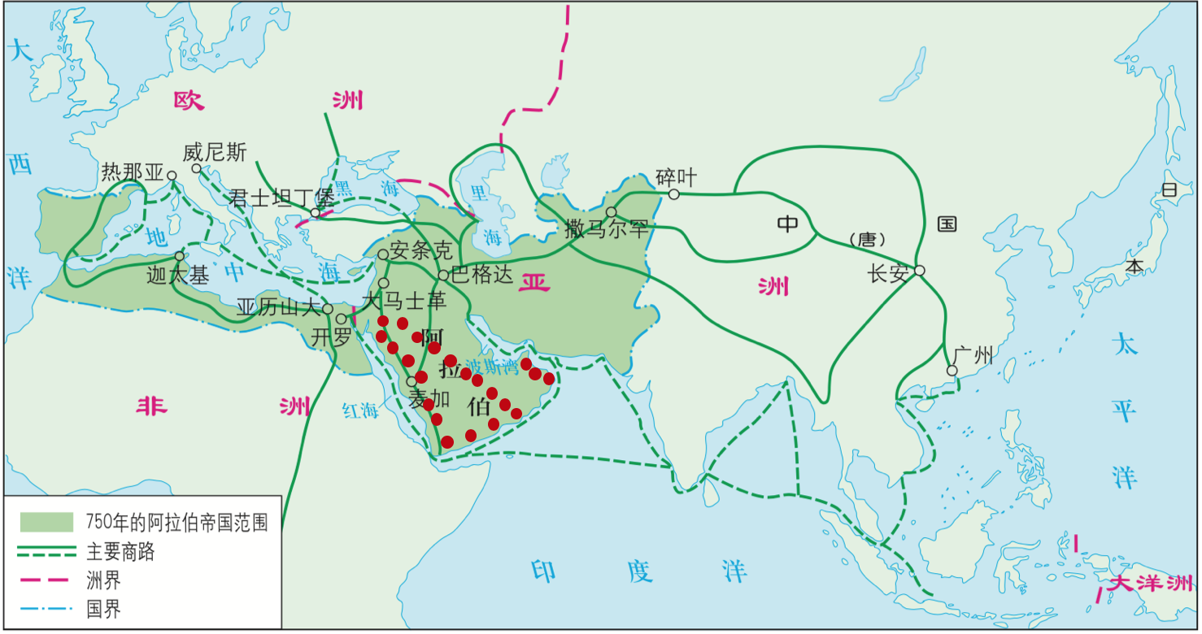
五、古代阿拉伯帝国
1.阿拉伯半岛的统一
内部因素：
部落战争；阶级矛盾
外部因素：
拜占庭帝国与波斯帝国的入侵
过程：
7世纪初，穆罕默德创立伊斯兰教；
阿拉伯半岛基本统一
8世纪的阿拉伯帝国

Slide 16
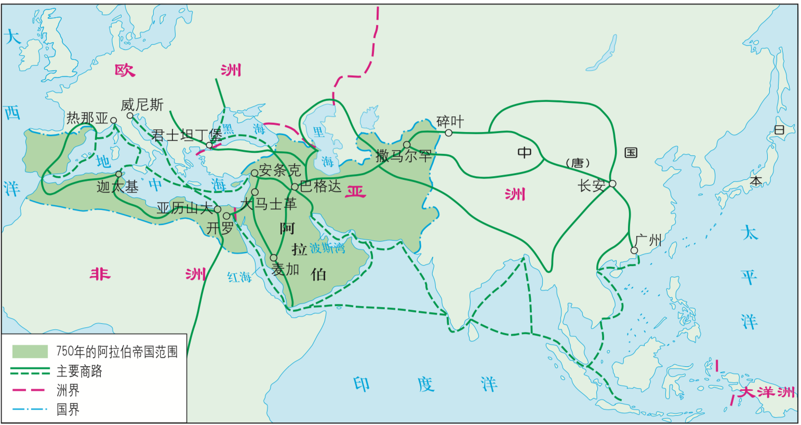
五、古代阿拉伯帝国
2.阿拉伯帝国的形成与扩张
四大哈里发时期
倭玛亚王朝
8世纪中期，
建立地跨亚、欧、非的阿拉伯帝国
阿拔斯王朝
8世纪的阿拉伯帝国

Slide 17
五、古代阿拉伯帝国
3.阿拉伯帝国的政治与经济
哈里发
最高统治者
（政治、军事、宗教）
宰相
财政
邮政
司法
中央
工业
农业
军政
商业
枢密院
行省总督
地方
8世纪的阿拉伯帝国
政务
税务
宗教

Slide 18
都城
阿拉伯人商业活动示意图

Slide 19
材料巴格达城的码头，有好几英里长，那里停泊着几百艘各式各样的船只，有战舰和游艇，有中国大船……市场上有从中国运来的瓷器、丝绸和麝香；从印度和马来群岛运来的香料、矿物和燃料；从中亚细亚和突厥运来的红宝石、青金石、织造品和奴隶；从斯堪的纳维亚和俄罗斯运来的蜂蜜、黄蜡、毛皮和白奴；从非洲东部运来的象牙、金粉和黑奴。
——【美】菲利浦·希提著，马坚译《阿拉伯通史》
思考：阿拉伯帝国在沟通世界贸易中的作用是什么？
第一层：
现象：巴格达城，各式各样的船
说明巴格达城本身非常繁华。

Slide 20
材料巴格达城的码头，有好几英里长，那里停泊着几百艘各式各样的船只，有战舰和游艇，有中国大船……市场上有从中国运来的瓷器、丝绸和麝香；从印度和马来群岛运来的香料、矿物和燃料；从中亚细亚和突厥运来的红宝石、青金石、织造品和奴隶；从斯堪的纳维亚和俄罗斯运来的蜂蜜、黄蜡、毛皮和白奴；从非洲东部运来的象牙、金粉和黑奴。
——【美】菲利浦·希提著，马坚译《阿拉伯通史》
地点
思考：阿拉伯帝国在世界贸易中的作用是什么？
第一层：
现象：巴格达城，各式各样的船
说明巴格达城本身非常繁华。
第二层：
现象：中国、亚细亚、突厥、斯堪的纳维亚、俄罗斯、非洲
说明贸易范围广泛

Slide 21
材料巴格达城的码头，有好几英里长，那里停泊着几百艘各式各样的船只，有战舰和游艇，有中国大船……市场上有从中国运来的瓷器、丝绸和麝香；从印度和马来群岛运来的香料、矿物和燃料；从中亚细亚和突厥运来的红宝石、青金石、织造品和奴隶；从斯堪的纳维亚和俄罗斯运来的蜂蜜、黄蜡、毛皮和白奴；从非洲东部运来的象牙、金粉和黑奴。
——【美】菲利浦·希提著，马坚译《阿拉伯通史》
物品和人
思考：依据材料，结合地图，说明阿拉伯帝国在世界贸易中的作用。
第一层：
现象：巴格达城，各式各样的船
说明巴格达城本身非常繁华。
第二层：
现象：中国、亚细亚、突厥、斯堪的纳维亚、俄罗斯、非洲
说明贸易范围广泛
现象：瓷器、丝绸、麝香、宝石；香料、织造品、蜂蜜、毛皮
说明商品种类丰富；贸易深入社会生活
现象：黑奴、白奴
说明阿拉伯人仍广泛实行奴隶制度。

Slide 22
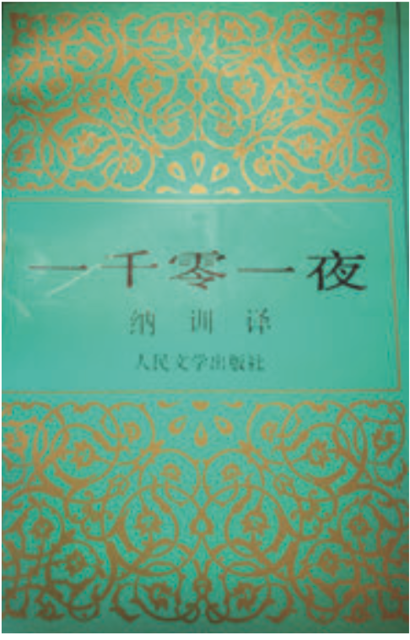



五、古代阿拉伯帝国
4.阿拉伯帝国的文化
文学
《一千零一夜》
译成各国语言；又名《天方夜谭》
数学
阿拉伯数字、代数学
世界各国通用
医学
《医典》
欧洲大学教科书；亚洲广为流传
天文
花拉子密天文表
东西方天文表蓝本
《一千零一夜》
中文版缩影
历史学、哲学、地理学、化学、物理、建筑、音乐等
阿拉伯数字的演变

Slide 23
思考：阿拉伯文化繁荣的原因是什么？
材料哈里发麦蒙执政期间 , 将“智慧宫”扩建成一所集图书馆、科学院和翻译局为一体的多功能机构 。 全国各地的学者们从事翻译、注释、校勘以及著述等项工作。数百部各门学科的著作 , 从希腊文 、波斯文 、古叙利亚文 、希伯来文 、印地文和拉丁文被翻译成阿拉伯文 。阿巴斯王朝前期结束时, 古希腊科学典籍中的大部分重要著作 , 都被翻译成阿拉伯文。如柏拉图的《理想国》等；亚里士多德的《工具论》中的逻辑著作《范畴篇》以及《物理学》等；医学家希波克拉第的大部分医学著作；毕达哥拉斯的《金色格言》及有关音乐的论文等；数学家欧几里得的《几何原理》、阿波罗尼乌斯的《圆锥曲线》 等；数学家、物理学家阿基米德的《论球和圆柱》等以及古罗马著名天文学家 、地理学家托勒密的《地理学》 等。
——根据《中古时期阿拉伯文化与西方文化的交流》 李荣建 整理
统治者的政策推动；
学者们的研究热情，擅于学习；
各个领域广泛吸收东、西方文化遗产并进行融合创造

Slide 24
中国对阿拉伯文化的影响
瓷器、丝绸：成为阿拉伯人财富的象征
造纸术：8世纪传入阿拉伯，12世纪传入欧洲
印刷术：雕版印刷8世纪传入阿拉伯，12世纪初传入欧洲。
指南针：阿拉伯人用于航海，12世纪初传入欧洲。
火药：唐朝时经印度传入阿拉伯，再传到欧洲

Slide 25
五、古代阿拉伯帝国
4.阿拉伯帝国的灭亡
1258年蒙古入侵巴格达，阿巴斯王朝结束。
8世纪的阿拉伯帝国

Slide 26
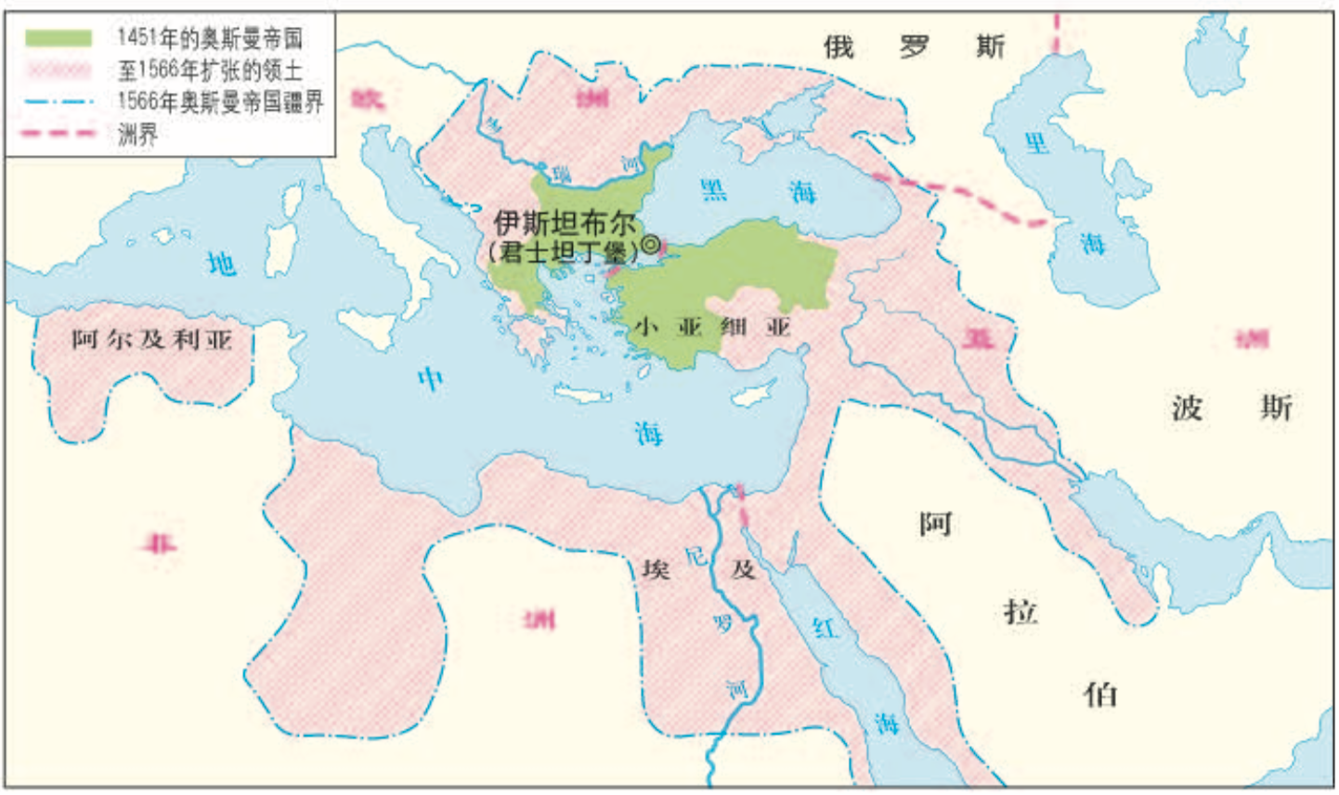
六、奥斯曼帝国
1.突厥人的崛起与扩张
10世纪信奉伊斯兰教
11世纪建立塞尔柱帝国，占领小亚细亚
1243年，被蒙古人打败，形成分散独立政权。
15-16世纪的奥斯曼帝国

Slide 27
六、奥斯曼帝国
2.奥斯曼帝国的建立与扩张
信奉伊斯兰教
1299年，奥斯曼宣布独立，自称”苏丹“
攻打拜占庭，征服小亚细亚
14世纪中期，征服巴尔干和东南欧
部分地区
1453年，攻占君士坦丁堡，拜占庭帝国灭亡。定都伊斯坦布尔
15-16世纪的奥斯曼帝国
16世纪，成为地跨亚、非、欧三洲的帝国。

Slide 28
六、奥斯曼帝国
3.奥斯曼帝国的政治与经济
苏丹
最高统治者
宰相（国务会议）
（军队、国家、宗教）
中央
宰相
财务大臣
法官
行省总督
地方
15-16世纪的奥斯曼帝国
思考：奥斯曼帝国对东西方贸易会产生什么影响？
控制了连接亚欧的商路；促进了帝国的商业繁荣；
对过往商品征收重税，东西方之间的贸易受到一定影响 。

Slide 29
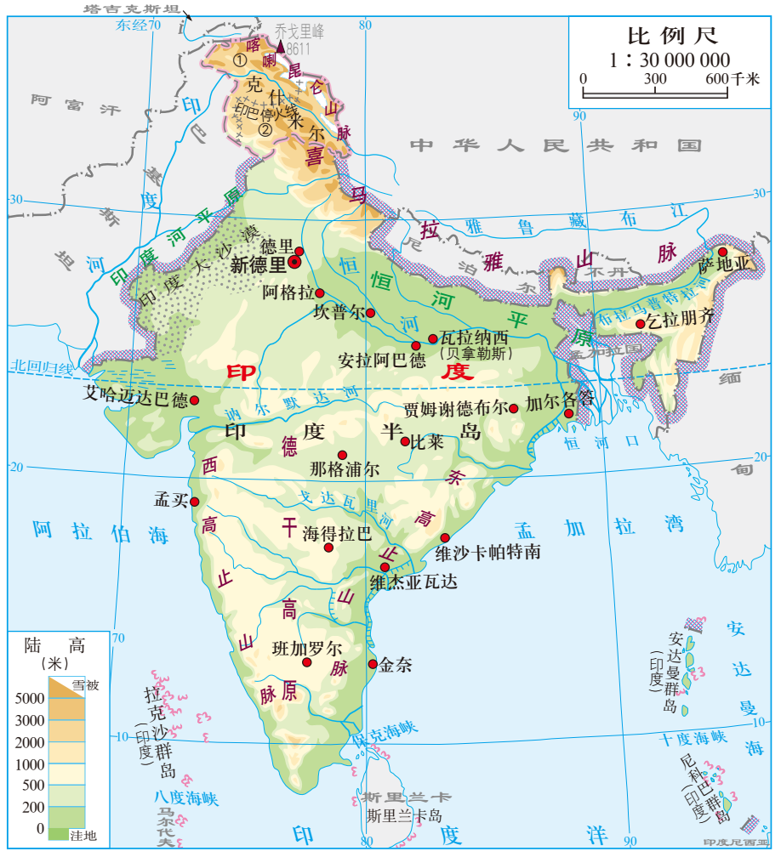
七、古代印度
1.芨多帝国（320-550年）
4世纪初，芨多帝国几乎统一北印度
印度教获得王朝支持，逐渐发展为主要宗教
印度地形图

Slide 30
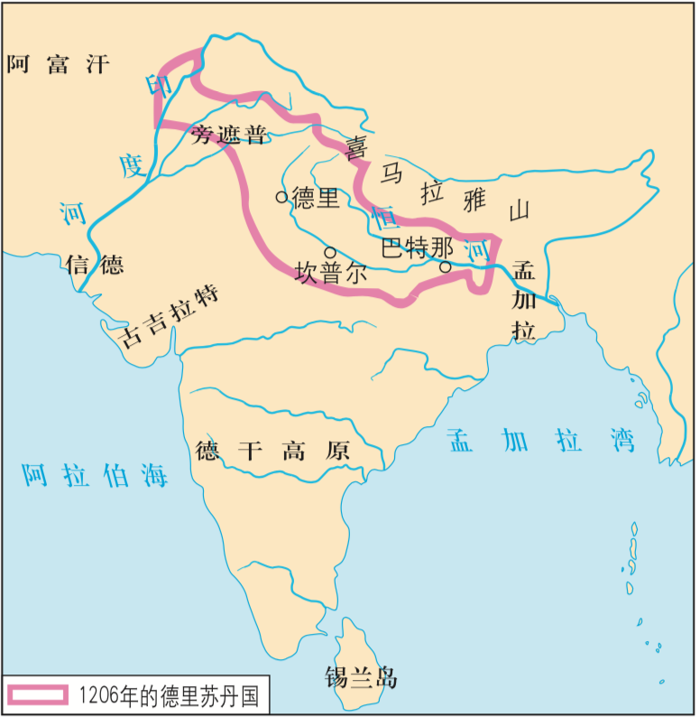
七、古代印度
2.德里苏丹国（1206-1526年）
13世纪初，突厥人建立德里苏丹国伊斯兰教为国教
政治制度：苏丹是最高统治者，拥有最高行政、立法、司法和军事权利；
地方设置行省，总督由苏丹任命，主要由穆斯林担任。
13世纪初，德里苏丹国疆域图

